Slide 1
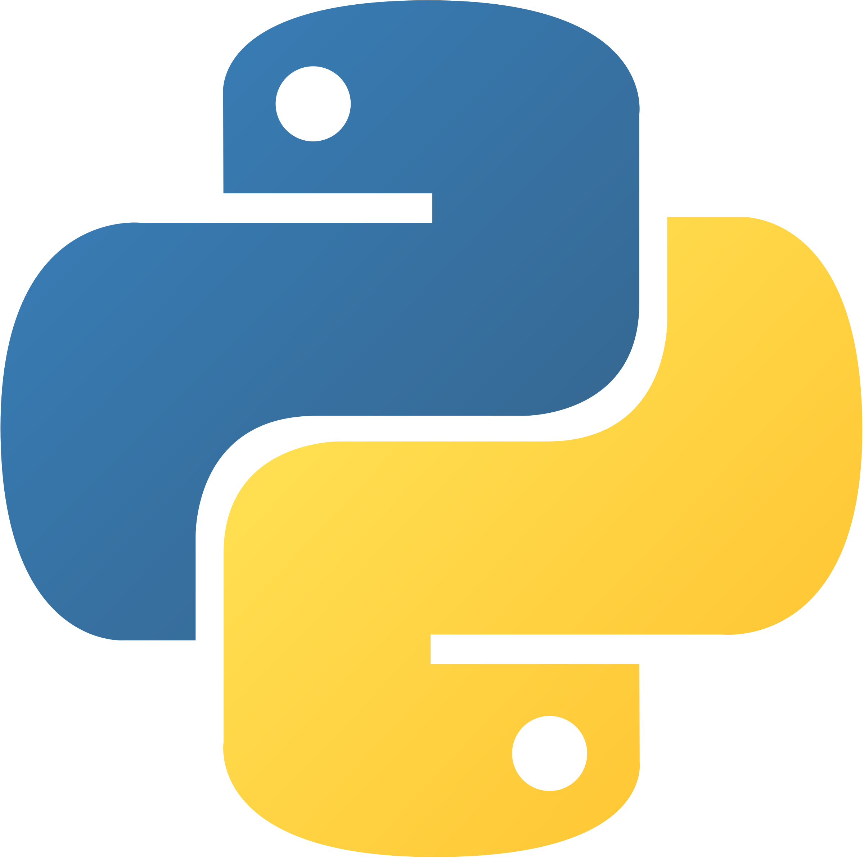
Programação em Python
Responsáveis:
Luciano Trevisan – luciano.t@sp.senai.br
Vinicius dos Santos – viniciussantos@sp.senai.br

Slide 2

Programação em Python
Módulo 6 – Estruturas de dados
Cronograma
Listas
Litas aninhadas
Tuplas
Finalidade
Construção
Utilização
Dicionários
Finalidade
Construção
Utilização

Slide 3

Programação em Python
Módulo 6 – Estruturas de dados
Listas
Listas no Python são estruturas de dados que permitem armazenar e organizar uma coleção ordenada de elementos.

Slide 4



Programação em Python
Módulo 6 – Estruturas de dados
Listas
Como declarar listas em Python?

Slide 5
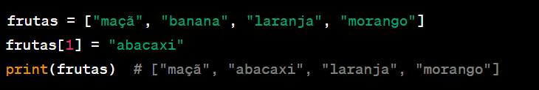
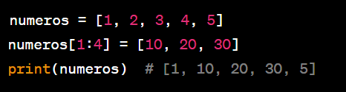
Programação em Python
Módulo 6 – Estruturas de dados
Listas
Como modificar elementos de uma lista?

Slide 6
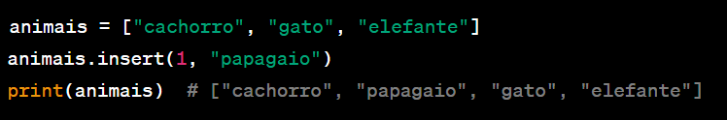
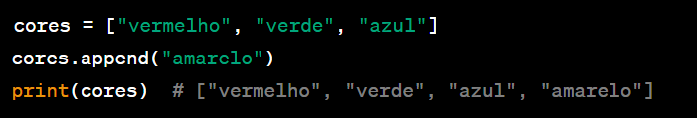
Programação em Python
Módulo 6 – Estruturas de dados
Listas
Como inserir dados em uma lista?

Slide 7
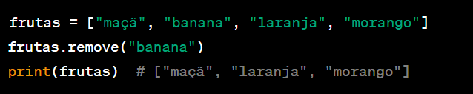
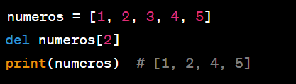
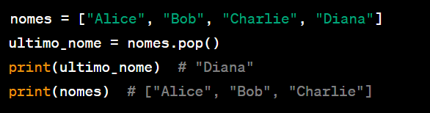
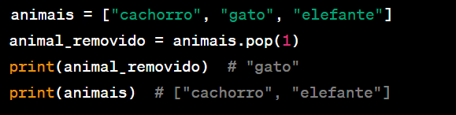
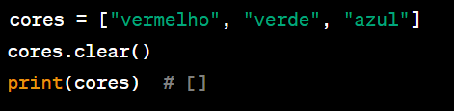
Programação em Python
Módulo 6 – Estruturas de dados
Listas
Como remover dados de uma lista?

Slide 8
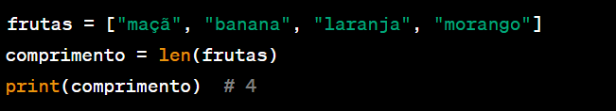
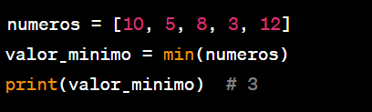
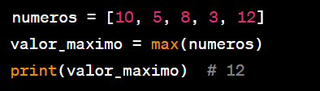
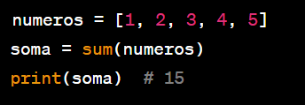
Programação em Python
Módulo 6 – Estruturas de dados
Listas
Como usar funções integradas?

Slide 9
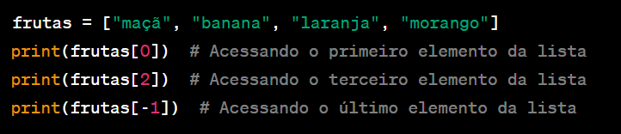
Programação em Python
Módulo 6 – Estruturas de dados
Listas
Como acessar elementos de uma lista?

Slide 10
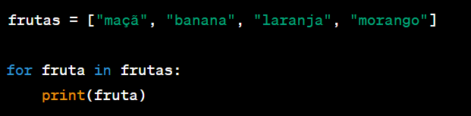
Programação em Python
Módulo 6 – Estruturas de dados
Listas
Como percorrer uma lista usando for?

Slide 11
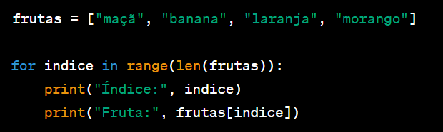
Programação em Python
Módulo 6 – Estruturas de dados
Listas
Como percorrer uma lista usando for e um índice?

Slide 12
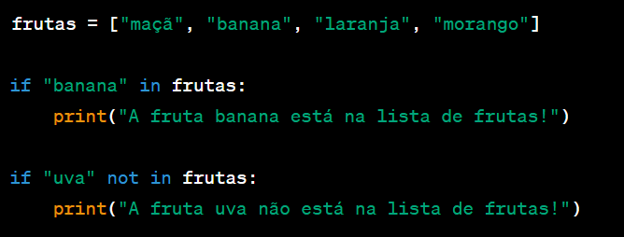
Programação em Python
Módulo 6 – Estruturas de dados
Listas
Como verificar se um elemento está dentro de uma lista?

Slide 13
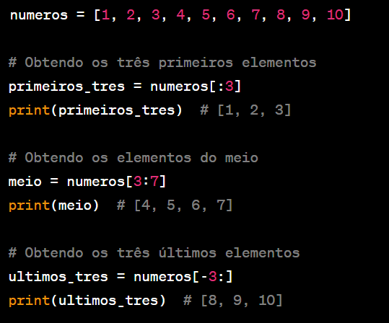
Programação em Python
Módulo 6 – Estruturas de dados
Listas
Como “fatiar” uma lista?

Slide 14

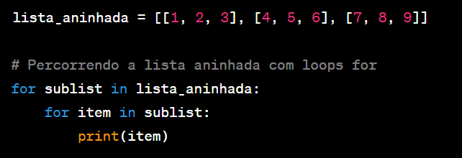
Programação em Python
Módulo 6 – Estruturas de dados
Listas aninhadas
Como declarar?
Como percorrer?

Slide 15
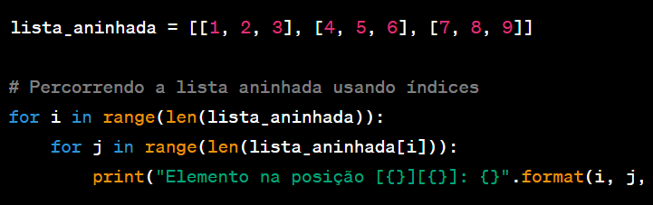
Programação em Python
Módulo 6 – Estruturas de dados
Listas aninhadas
Como percorrer usando indexes?

Slide 16
Programação em Python
Módulo 6 – Estruturas de dados
Listas aninhadas
Como percorrer usando indexes?

Slide 17


Programação em Python
Módulo 6 – Estruturas de dados
Tuplas
Tuplas são estruturas de dados imutáveis em Python, definidas por uma sequência de elementos separados por vírgulas e envolvidos por parênteses.

Slide 18
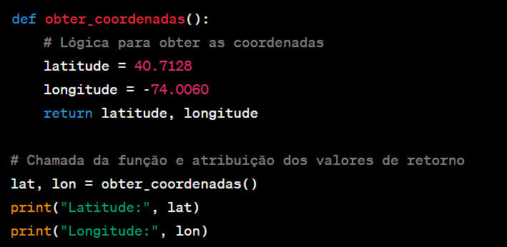
Programação em Python
Módulo 6 – Estruturas de dados
Tuplas
Em que momento podemos usar tuplas?

Slide 19

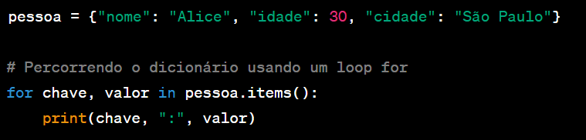
Programação em Python
Módulo 6 – Estruturas de dados
Dicionários
Um dicionário em Python é uma estrutura de dados que permite armazenar pares de chave-valor para representar informações associativas.

Slide 20
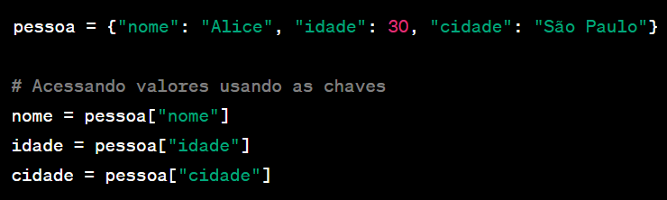
Programação em Python
Módulo 6 – Estruturas de dados
Dicionários
Como acessar valores usando chaves?

Slide 21
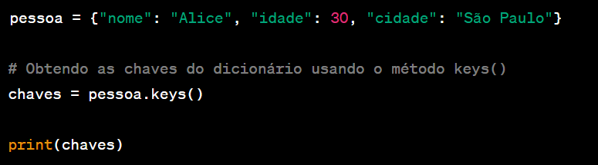
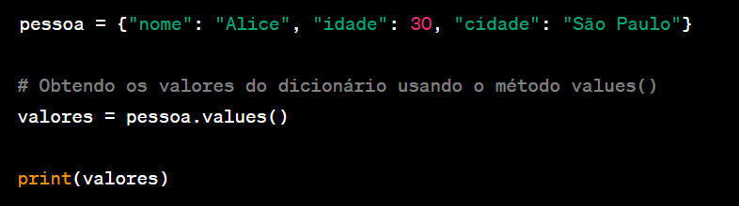
Programação em Python
Módulo 6 – Estruturas de dados
Dicionários
Métodos Keys e values do tipo dicionário

Slide 22
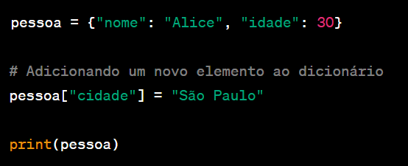
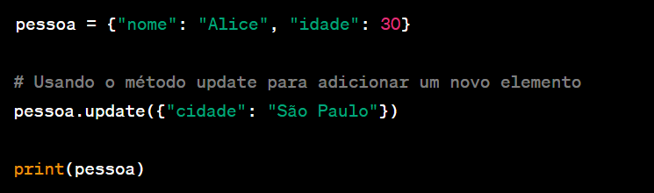
Programação em Python
Módulo 6 – Estruturas de dados
Dicionários
Como adicionar um elemento em um dicionário?

Slide 23
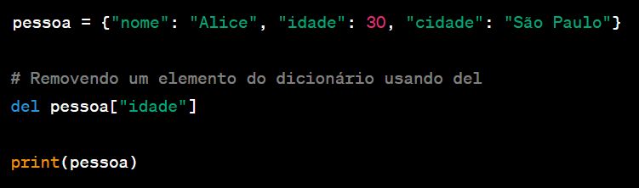
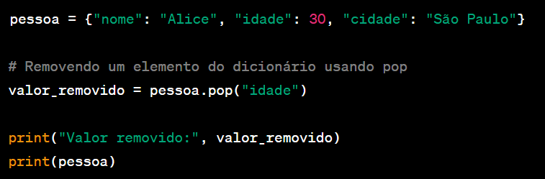
Programação em Python
Módulo 6 – Estruturas de dados
Dicionários
Como remover um dado de um dicionário?

Slide 24
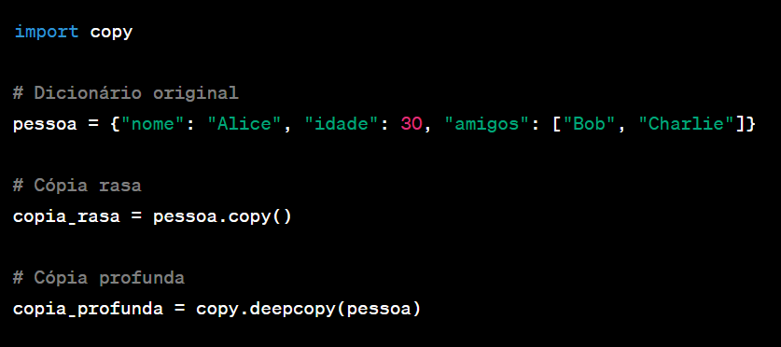
Programação em Python
Módulo 6 – Estruturas de dados
Dicionários
Como fazer uma cópia rasa e cópia profunda?
Faça o teste você mesmo!

